Slide 1

Analýza webu pomocí
Google Analytics
Ing. Daniel Kvíčala

Slide 2

Co je Google Analytics?
Platforma pro sběr a analýzu dat z webů a aplikací.
Chování zákazníků - Co dělají na webu?
Statistiky stránek - Kolik lidí přišlo, odešlo, jak dlouho zde byli?
Přehled o uživatelích - Jací lidé chodí na náš web?
Obchodní výsledky - Kolik jsme toho prodali a kolik jsme vydělali?
Výkon produktů - Jak se daří jednotlivým produktlům nebo kategoriím?
Výkon kanálů / kampaní - Odkud naši zákazníci přicházejí a jak se chovají?

Slide 3
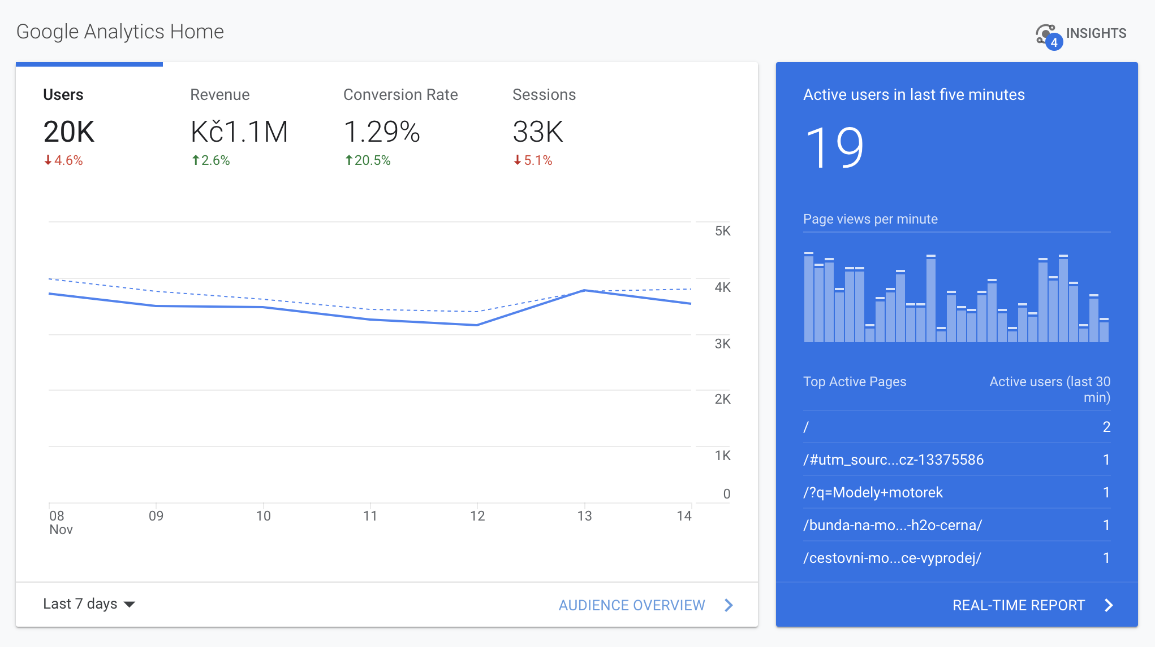
Základní přehled

Slide 4
Základní přehled
Co vidíte v GA na první pohled? Data za posledních 7 dní
Users - počet návštěvníků
Revenue - objem tržeb
Conversion rate - konverzní poměr - počet nákupů / počet návštěv
Sessions - počet návštěv

Slide 5
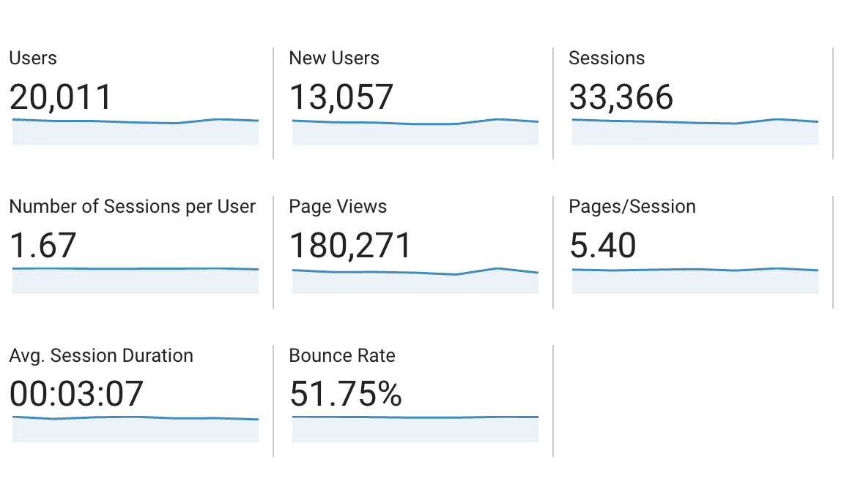
Chování zákazníků

Slide 6
Chování zákazníků
Základní přehled o chování zákazníků na webu
Number of sessions per user - průměrný počet návštěv zákazníkem - indikuje, zda se zákazníci vrací na web
Pages per session - průměrný počet zobrazených stránek na 1 návštěvu - indikuje, jak moc zákazník prochází web, nízké číslo může znamenat, že zákazníka obsah webu nezajímá - není pro něj relevantní /atraktivní - zde ideálně 3+
Avg. session duration - průměrné trvání návštěvy - zde je výklad podobný jako u bodu výše - minimálně 1+ minuta
Bounce rate - míra okamžitého opuštění - poměr návštěv bez jakékoliv interakce (např. kliknutí) k celkovému počtu návštěv - opět stejný výklad - více než 75 % = problém
Při nízkých / vysokých hodnotách je třeba zvážit a) cílení kampaní (zda přivádíme relevantní návštěvníky), b) obsah webu, c) vstupní stránku (kam přivádíme návštěvníky), d) UX webu - uživatelskou přívětivost

Slide 7
Chování zákazníků
Kolik přišlo uživatelů?
Kolik přišlo nových uživatelů?
Kolik bylo celkem návštěv?
Kolikrát v průměru navštívil web 1 uživatel?
Kolik stránek bylo navštíveno?
Kolik stránek bylo navštíveno za 1 návštěvu?
Jak dlouho v průměru trvá návštěva?
Jaká je míra opuštění? (Návštěva bez akce)

Slide 8
Statistiky stránek
Výsledky jednotlivých stránek na webu.
Počet návštěv a unikátních návštěv.
Čas na stránce?
Vstupy - počet lidí, kteří přišli na web přes tuto stránku.
Míra okamžitého opuštění - vysoká může znamenat nerelevantní návštěvnost nebo obsah pro daného uživatele
Procento odchodů - kolik lidí opustí web z této stránky
Hodnota stránky - tržby / počet návštěv stránky

Slide 9
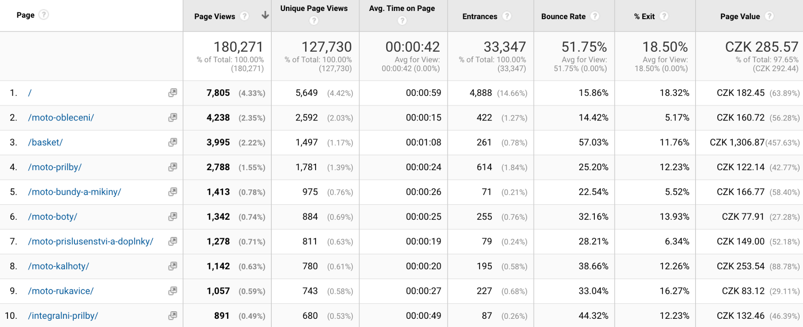
Statistiky stránek
Přehled výsledků pro jednotlivé stránky webu - / = home page (hlavní stránka), ostatní jsou stránky s přehledem produktových kategorií, možno sledovat každou stránku, která má vlastní URL.

Slide 10
Přehled o uživatelích
Jací lidé chodí na web?
Demografie - věk, pohlaví
Zájmy - Co je zajímá, co nakupují? (další slide náhled)
Geografie - země nebo město původu návštěvníka
Chování - počet návštěv a dny od poslední návštěvy, noví vs vracející se
Zařízení - srovnání mobil vs desktop
Prohlížeče - srovnání internetových prohlížečů

Slide 11
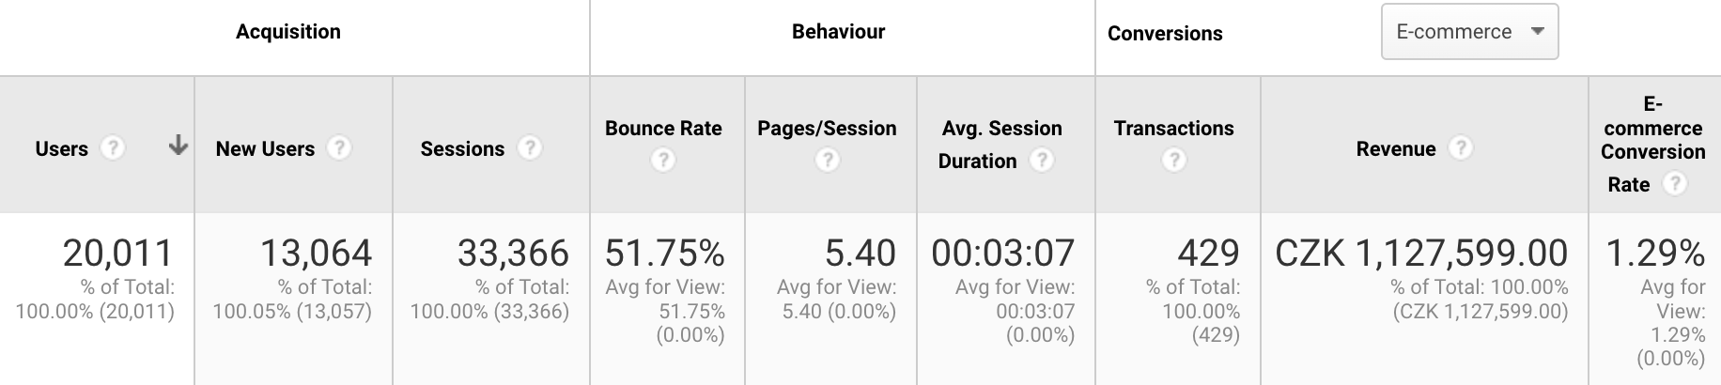
Výkonnostní metriky pro přehledy
Přehledy pro jednotlivé dimenze (skupiny zákazníků, zdroje náštěvnosti, stránky, atd.) se dělí do třech základních oddílů viz screen - akvizice, chování na webu a konverze.

Slide 12
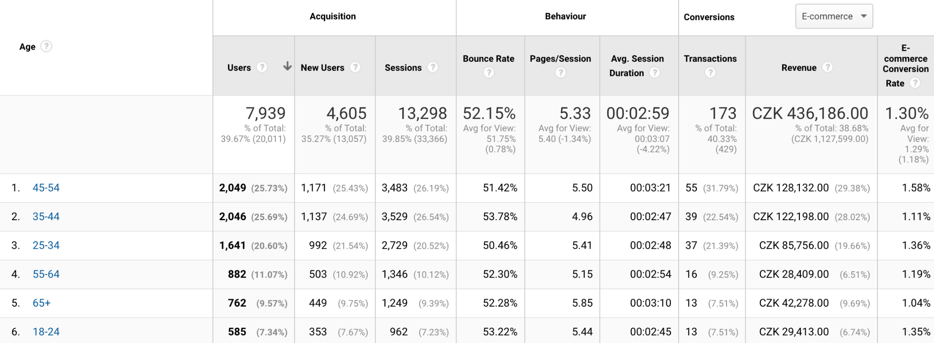
Přehled o uživatelích
Metriky
Věk
Dimenze

Slide 13
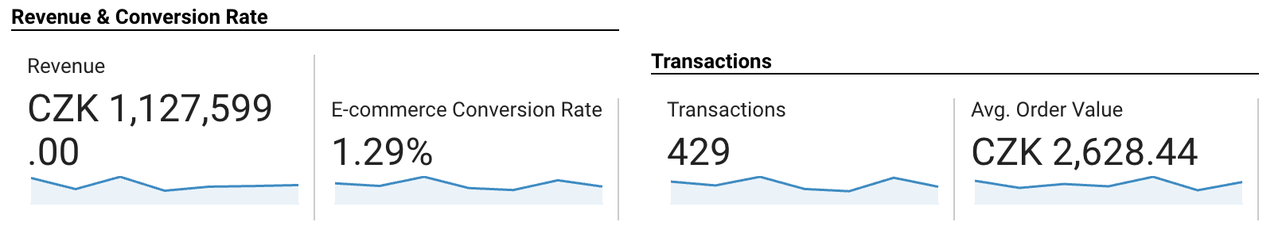
Obchodní výsledky
Jak se daří prodeji?
Tržby, nákupy, průměrná hodnota objednávky
Konverzní poměr - návštěvy / nákupy
Přehled pro jednotlivé dimenze (datum, zákazníci, kampaně, města, atd.)

Slide 14
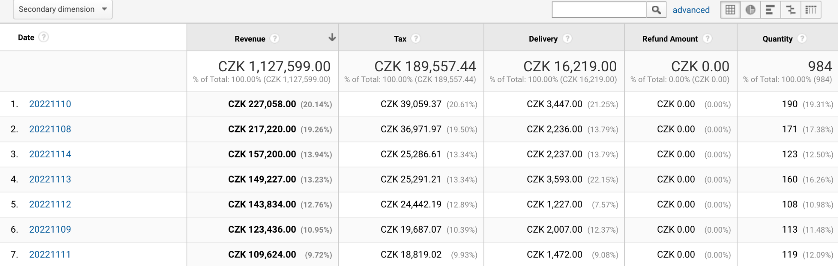
Obchodní výsledky
Denní tržby, daně, náklady na dopravu, počet prodaných ks.
Dimenzí jsou zde dny v měsíci 20221110 = 10. listopadu 2022

Slide 15
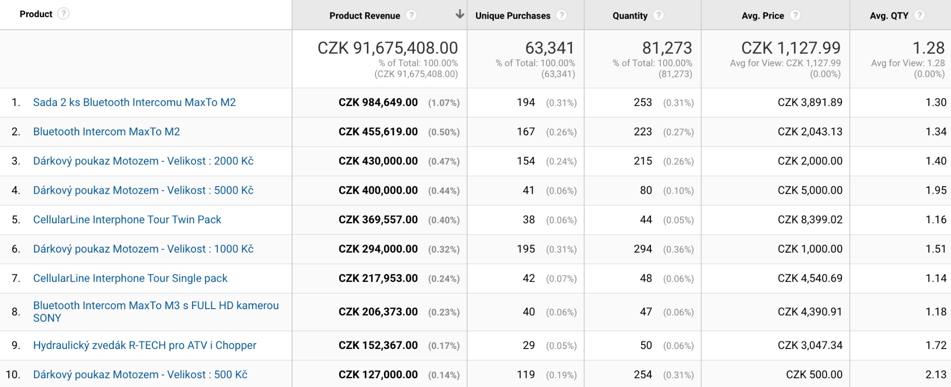
Výkon produktů
Výsledky pro jednotlivé produkty - celkové tržy, počet nákupů, počet prodaných kusů, průměrná cena a průměrné množství prodané v rámci jedné transakce

Slide 16
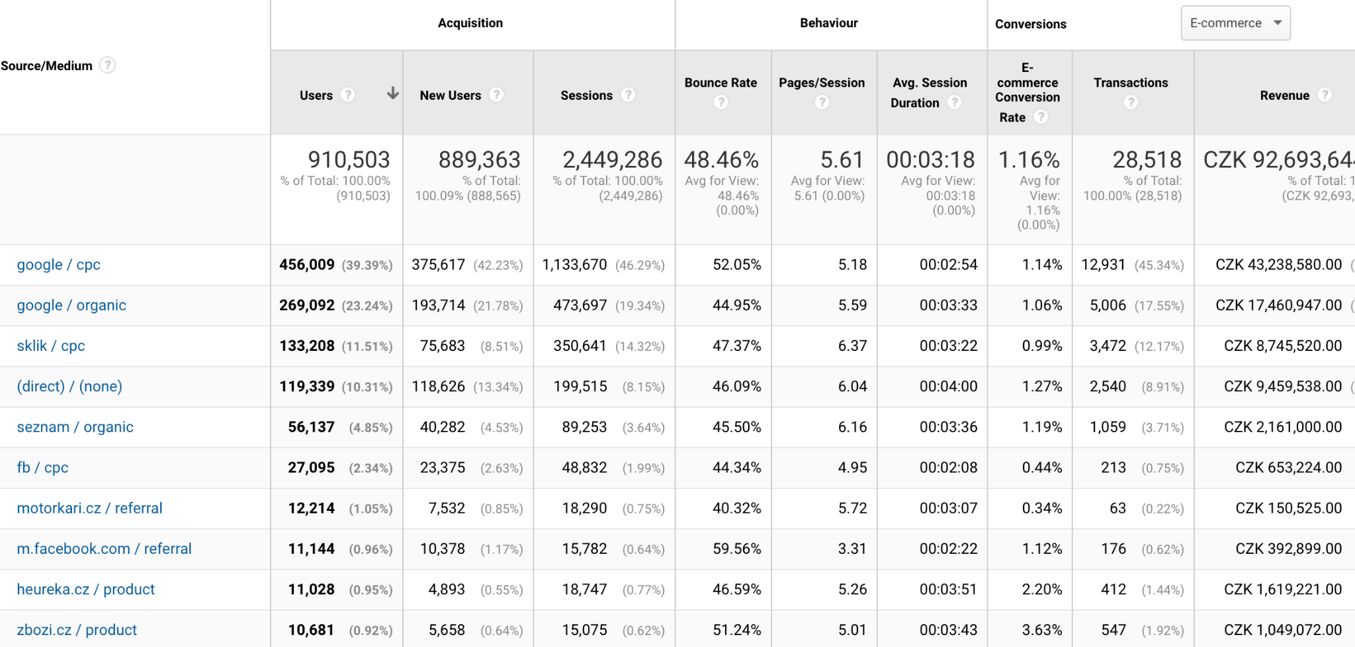
Výkon kanálů (zdrojů)
Dimenze (Source / Medium) = kanál, ze kterého přišli na web návštěvníci a výsledky pro daný kanál.

Slide 17
Výkon kanálů (zdrojů)
Google / cpc - placené kampaně na Google - např. Vyhledávací kampaně
Google / organic - návštěvy z vyhledávání na Google, neplacené
Sklik / cpc - placené kampaně na Skliku
Direct / none - přímé zadání URL adresy - pokud jsem web v minulosti navštívil, stačí do řádku pro URL začít psát a adresa se vyplní automaticky
Motorkari.cz / refferal - návštěvy z webu, který odkazuje na náš web - refferal = odkaz na jakémkoliv webu vedoucí k nám
Facebook.com / refferal - odkaz z FB - může být například odkaz ve zprávě na messengeru, ze kterého se člověk dostane na web

Slide 18
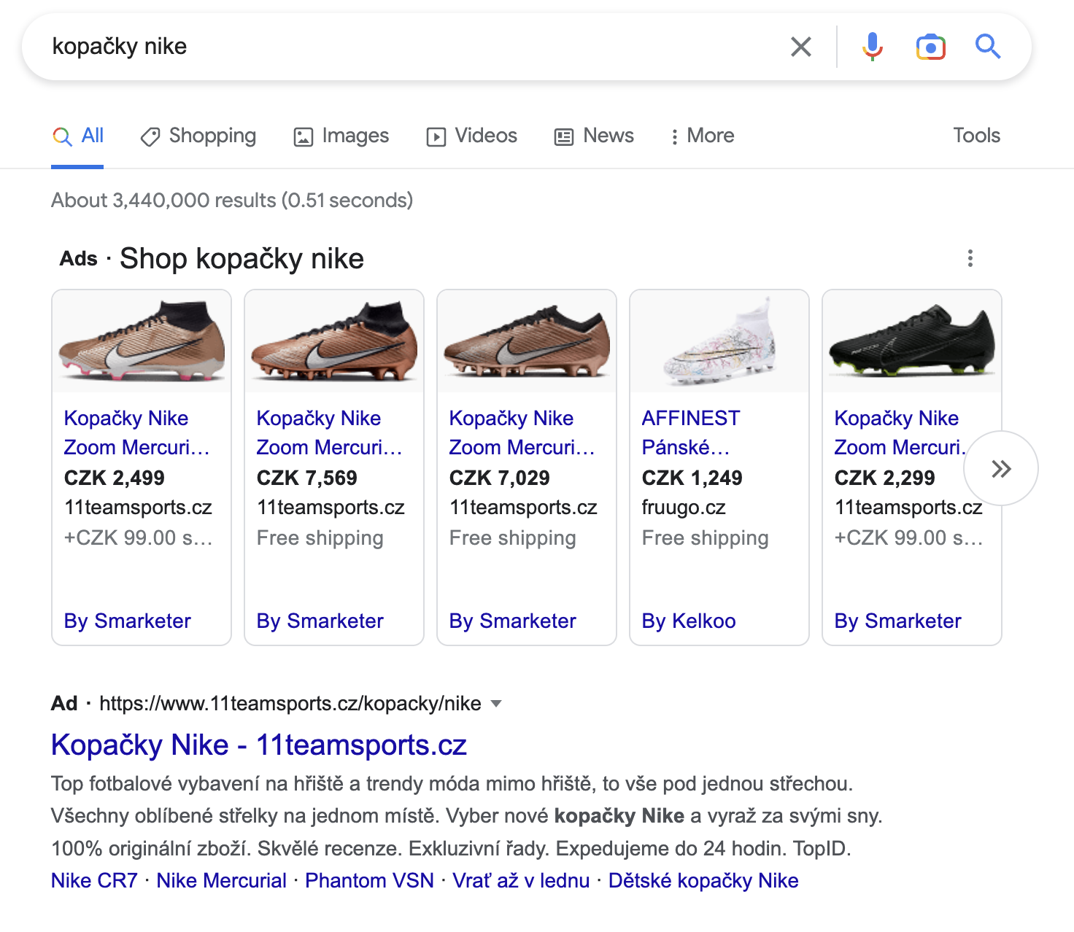
Google / cpc

Slide 19
Google / cpc

Slide 20
Direct / none

Slide 21
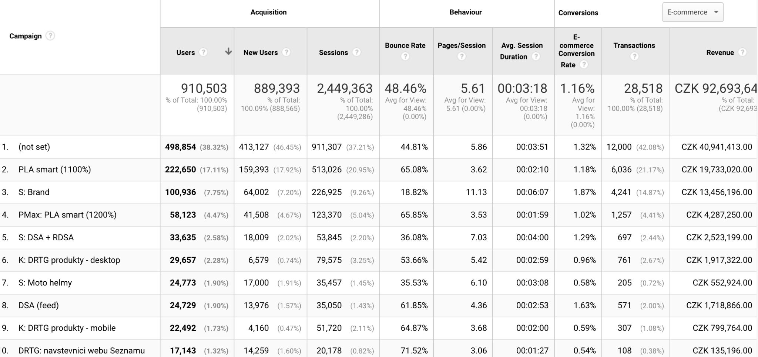
Výkon kampaní - POJMENOVÁNÍ JE ZÁKLAD

Slide 22
Výkon kampaní - POJMENOVÁNÍ JE ZÁKLAD
Dimenzí je název kampaně v některém z komunikačních kanálů (Google, Facebook)
Pojmenování kampaně z daného kanálu se propíše do Google Analytics
Můžu tedy sledovat výsledky pro konkrétní kampaně a podle toho vyhodnocovat
Pojmenování si každý určí podle sebe
PLA smart = produktová kampaň na Google
S: Brand = vyhledávací kampaň zaměřená na dotazy obsahující název značky (např. Nike, MotoZem, atd.)
DRTG = dynamický remarketing

Slide 23
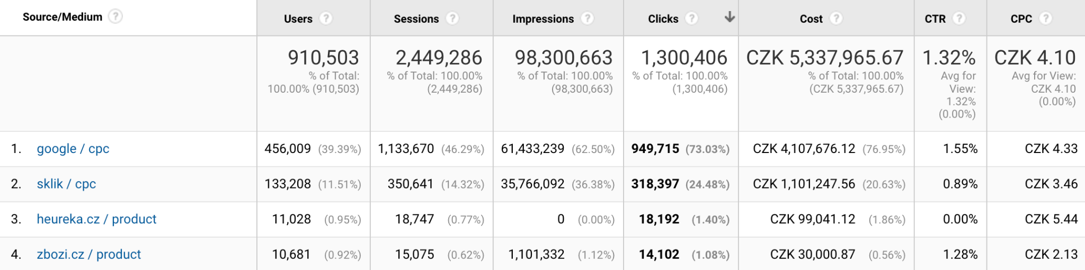
Výkon kanálů

Slide 24
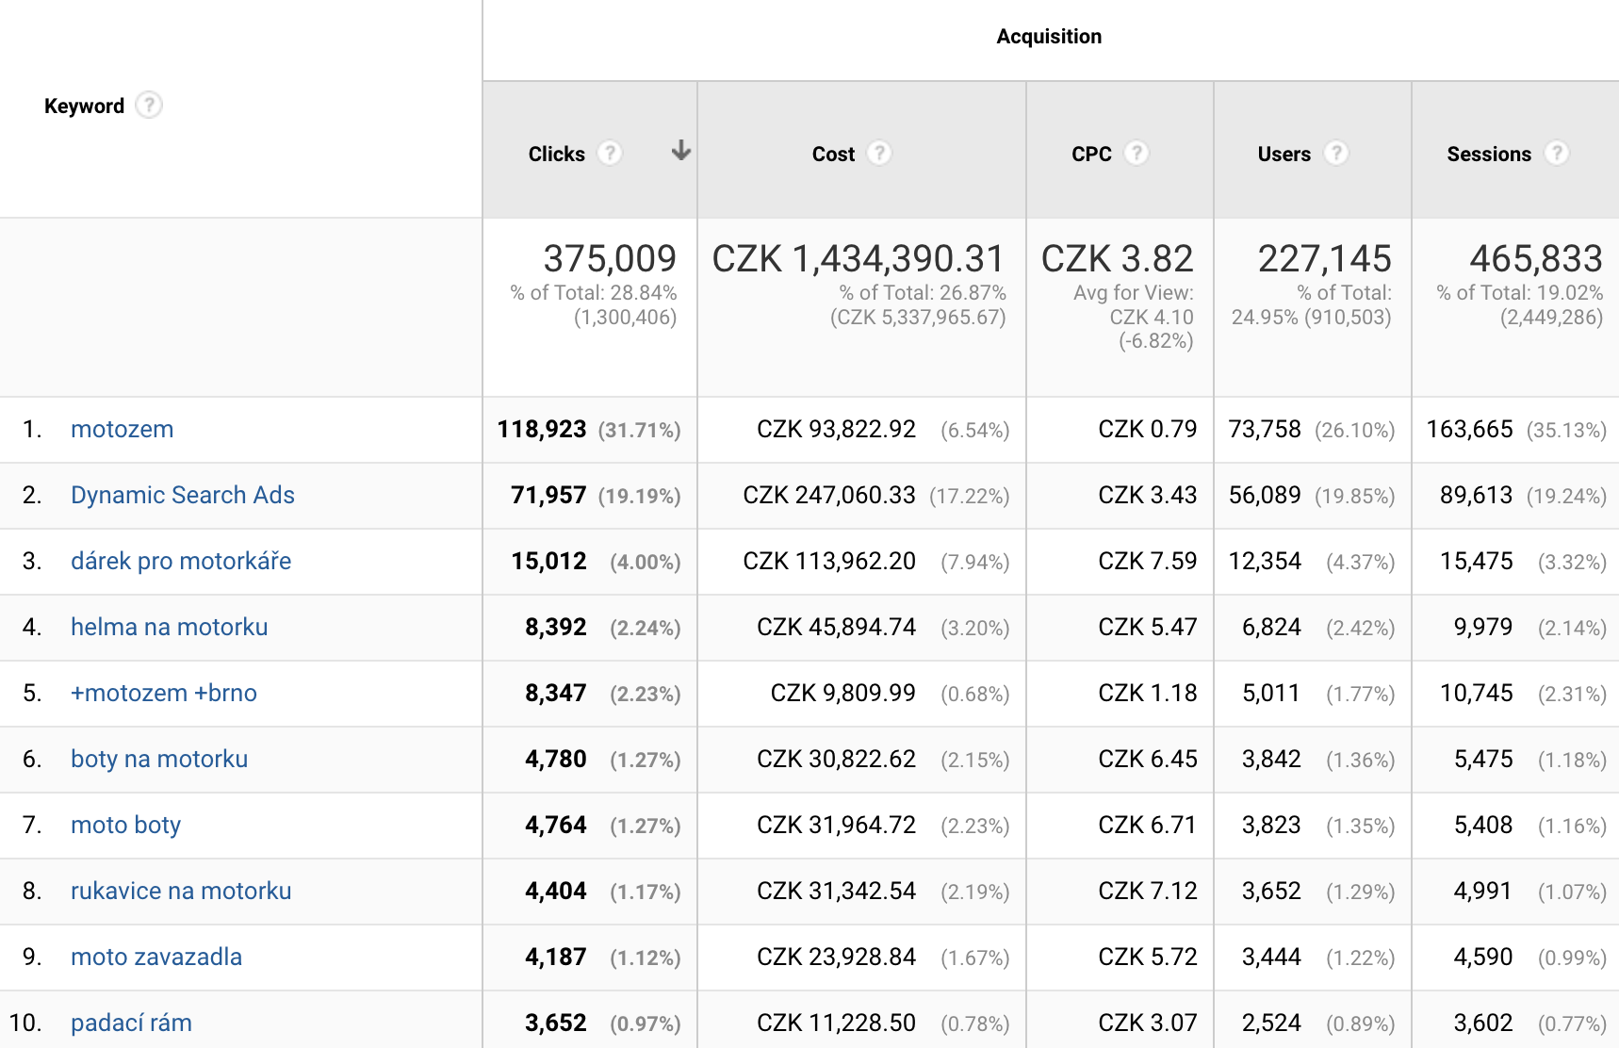
Výkon klíčových slov

Slide 25
Výkon klíčových slov
Dimenzí je klíčové slovo, které zákazník zadá při vyhledávání
Analyzuji, co zákazníci hledají a jak se chovají, když z reklam navazujících na dané klíčové slovo přijdou na web
Klíčová slova hodnotím podle uvedených metrik
Clicks - počet kliknutí na reklamu
Cost - náklady na reklamy
CPC - cena za 1 kliknutí na reklamu
Users - počet lidí, kteří přišli z reklamy
Sessions - počet návštěv
Na následujícím slidu je další část přehledu pro klíčová slova - vysvětlivky pro metriky jsou výše v prezentaci

Slide 26
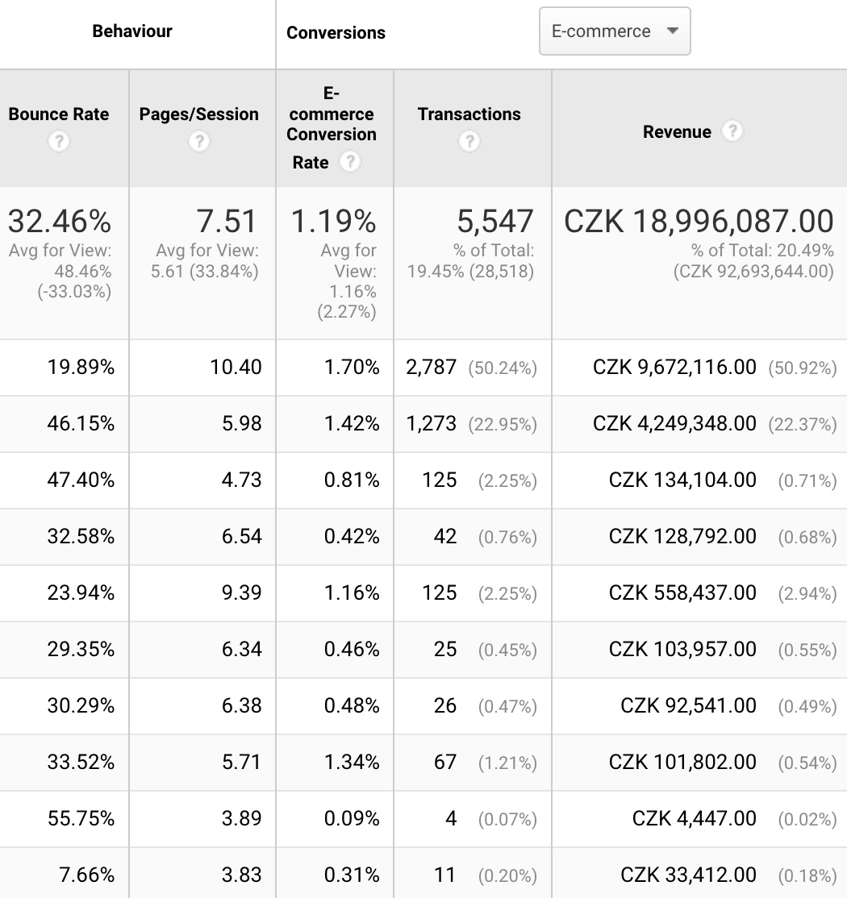
Výkon klíčových slov

Slide 27
Úkol
Google demo account - https://analytics.google.com/analytics/web/?utm_source=demoaccount&utm_medium=demoaccount&utm_campaign=demoaccount#/p213025502/ - musíte mít Google účet

Slide 28
Úkol
Úkolem je najít dané informace, udělat screen a jednou větou okomentovat.
a) Kolik bylo za posledních 12 měsíců na webu lidí a kolik bylo konverzí?
b) Kolik bylo za říjen celkově tržeb?
c) Kolik jsme v září utratili za reklamy?
d) Kolik času průměrně lidé tráví na webu? – average engagement time per session
e) Která stránka webu je nejnavštěvovanější?
f) Jaké typy konverzí na webu můžeme sledovat?
g) Kolik lidí přišlo v září z kanálu google / cpc (placená reklama na googlu

Slide 29
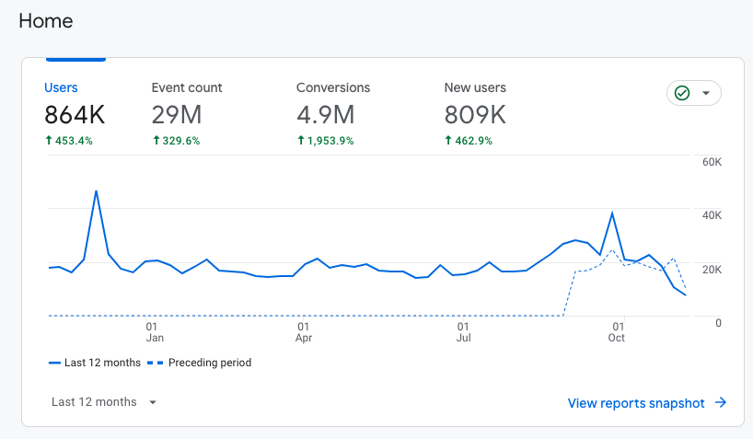
Úkol

Slide 30
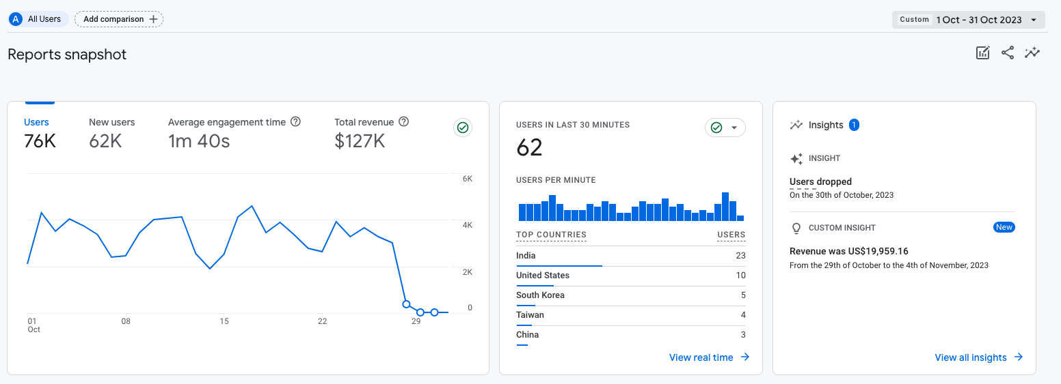
Úkol

Slide 31
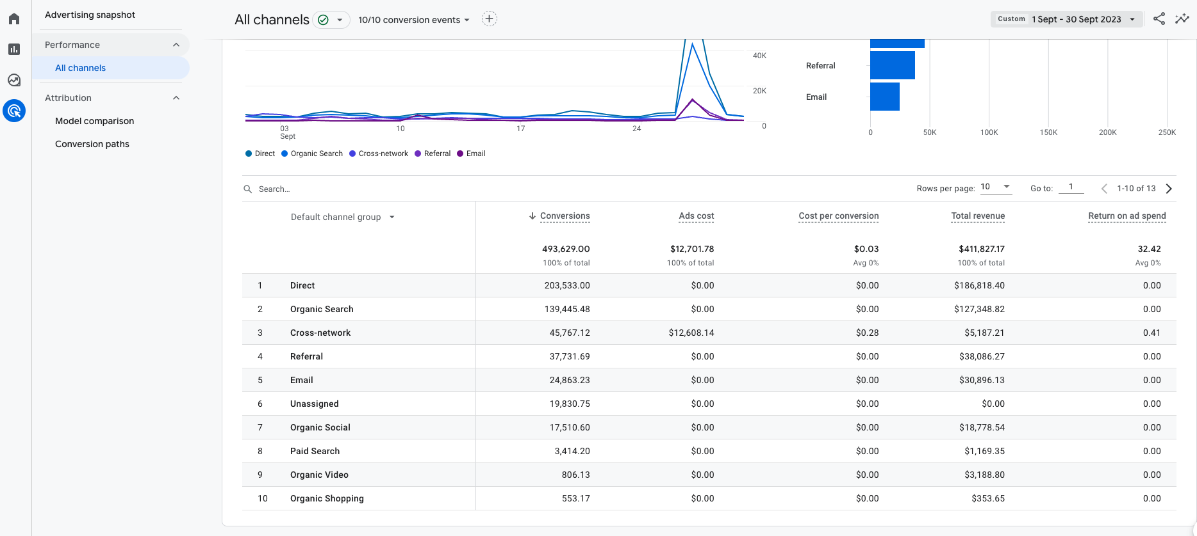
Úkol

Slide 32
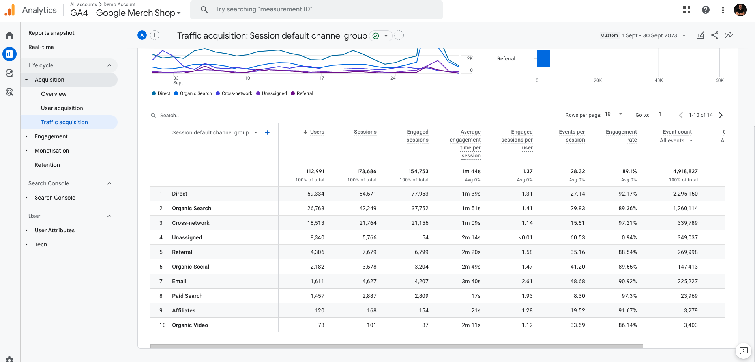
Úkol

Slide 33
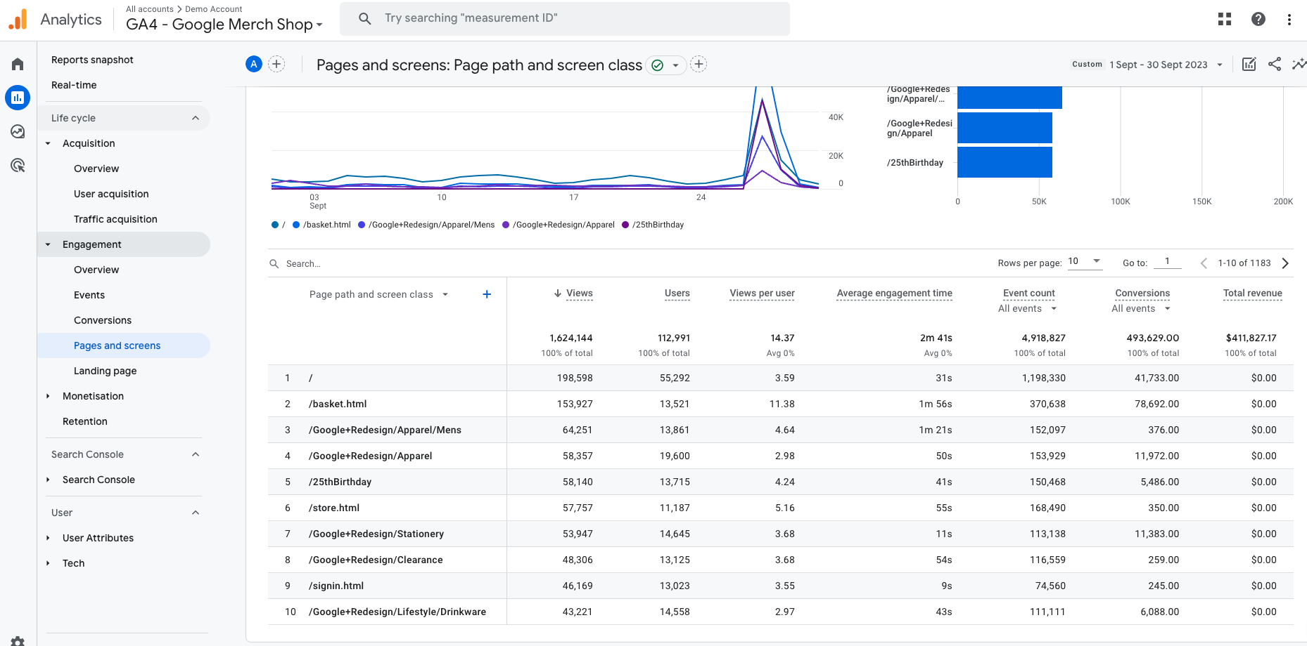
Úkol

Slide 34
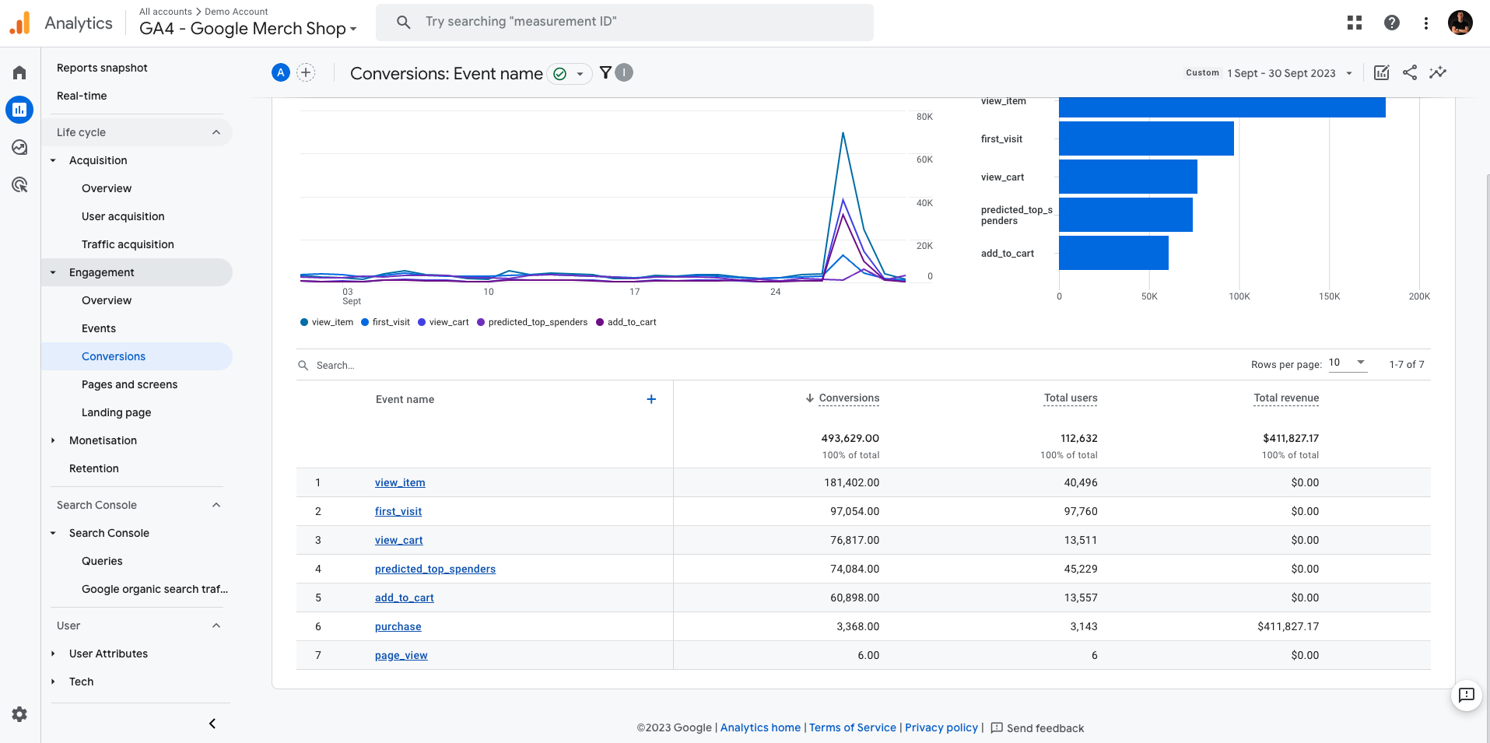
Úkol

Slide 35
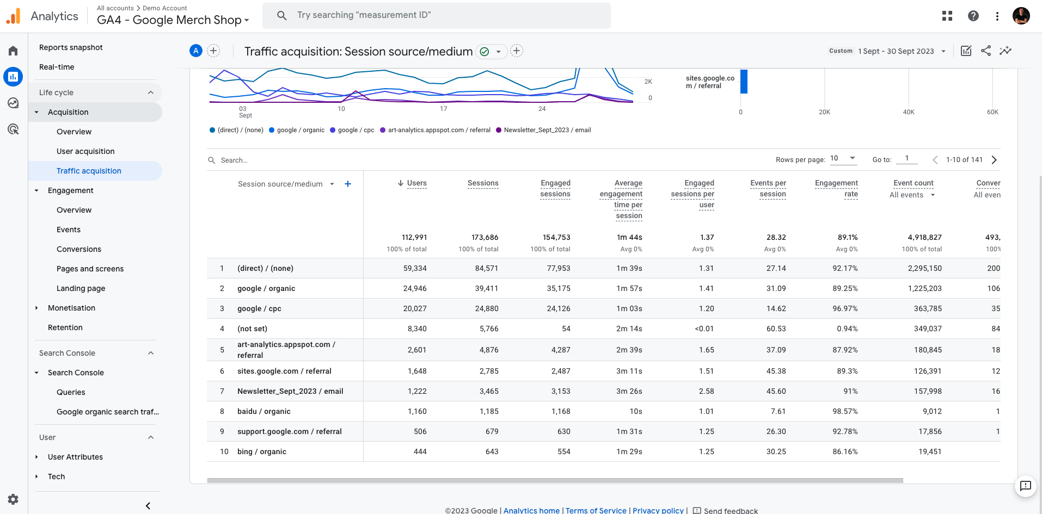
Úkol

